Slide 2
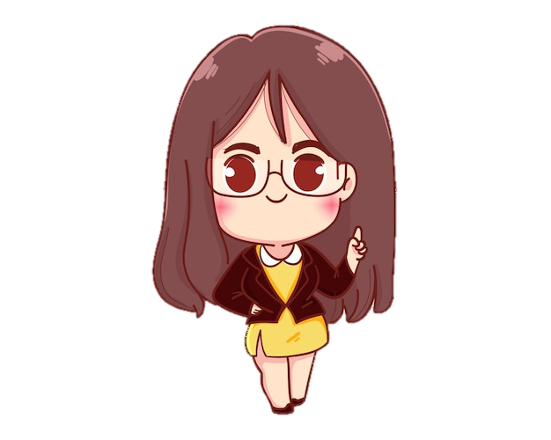
Theo em, con người có thể khai thác nguồn năng lượng nào khác thay thế chất đốt để bảo vệ môi trường?

Slide 3
Khoa học
Bài 6
Năng lượng mặt trời, năng lượng gió và năng lượng nước chảy
Năng lượng mặt trời, năng lượng gió và năng lượng nước chảy
(Tiết 1)
(Tiết 1)

Slide 4
Hoạt động 1. Tìm hiểu một số phương tiện, máy móc, hoạt động của con người sử dụng năng lượng mặt trời, năng lượng gió và năng lượng nước chảy.

Slide 5
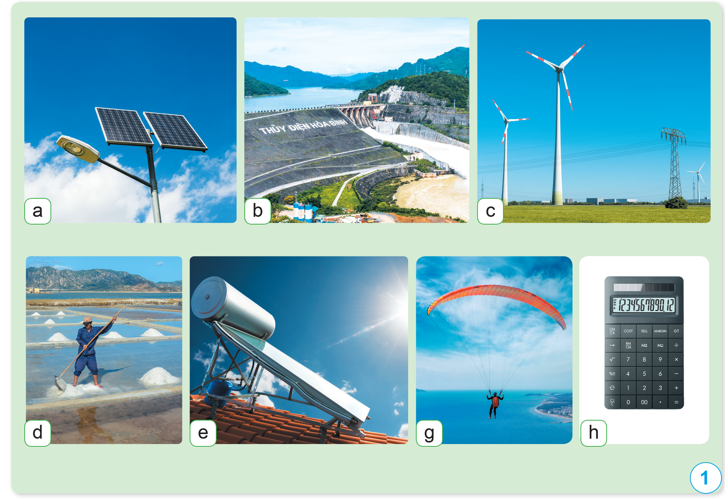
Các phương tiện, máy móc và hoạt động của con người trong hình 1 sử dụng năng lượng nào? Nêu tên các phương tiện, máy móc và hoạt động đó.
Thảo luận nhóm đôi

Slide 6
Các phương tiện, máy móc và hoạt động của con người trong hình 1 sử dụng năng lượng nào? Nêu tên các phương tiện, máy móc và hoạt động đó.
Chia sẻ trước lớp

Slide 7
Hình | Năng lượng | Phương tiện, máy móc và hoạt động của con người
1a | Mặt trời | Pin tạo ra điện
1b | Nước | Nhà máy thủy điện tạo ra điện
1c | gió | Tuabin gió tạo ra điện
1d | Mặt trời | Làm muối từ nước biển
1e | Mặt trời | Pin để đun nước
1g | gió | Dù
1h | Mặt trời | Máy tính

Slide 8
Hãy tìm thêm một số phương tiện, máy móc và hoạt động của con người có sử dụng năng lượng mặt trời, nước chảy, gió.

Slide 9
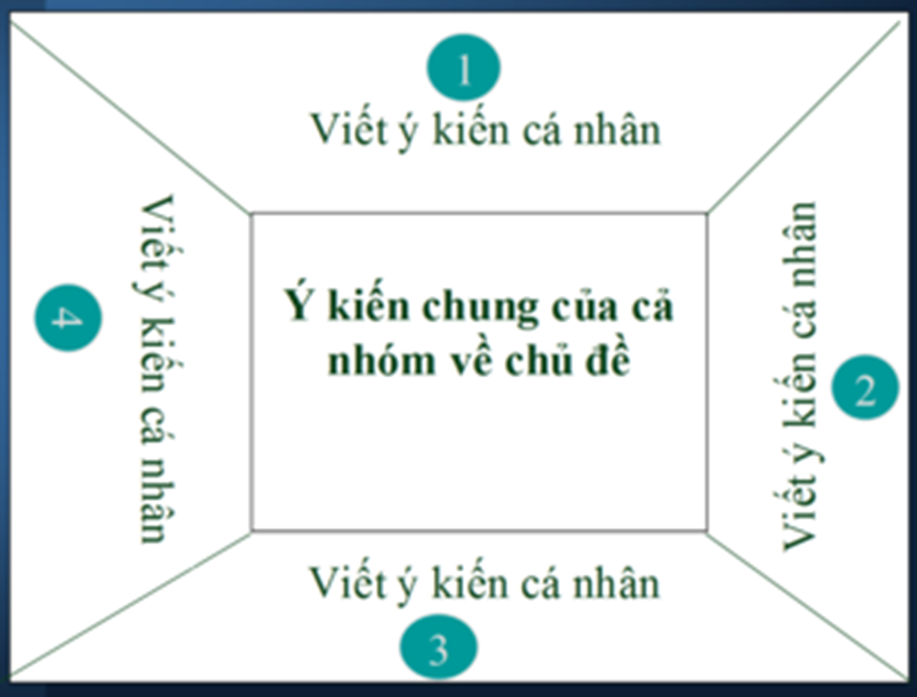
Kĩ thuật
Khăn trải bàn
Chia sẻ trong nhóm nhỏ

Slide 10
Hoạt động 2. Thí nghiệm sử dụng năng lượng gió để tạo ra điện

Slide 11
Thí nghiệm sử dụng năng lượng gió để tạo ra điện
Chuẩn bị: Máy phát điện nhỏ có gắn cánh quạt và nối với bóng đèn, băng dính, hộp nhỏ làm giá đỡ và máy sấy tóc.

Slide 12
Thí nghiệm sử dụng năng lượng gió để tạo ra điện
Tiến hành.
- Dùng băng dính cố định máy phát điện vào hộp.
- Dùng máy sấy tóc tạo ra gió làm quay cánh quạt. (Lưu ý: không sử dụng máy sấy tóc ở chế độ nhiệt.)
- Quan sát bóng đèn và nhận xét
- Điều chỉnh gió thổi mạnh hoặc thổi nhẹ vào cánh quạt.
- Quan sát và nhận xét về độ sáng bóng đèn trong trường hợp gió thổi mạnh và gió thổi nhẹ

Slide 13
Người ta có thể sử dụng năng lượng gió để tạo ra điện. Mức độ gió thổi (mạnh, nhẹ) có thể tạo ra điện thế nào?
Gió mạnh tạo ra điện mạnh hơn, gió nhẹ tạo ra điện nhẹ hơn.

Slide 14
Nếu chệch hướng thổi của gió và cánh quạt có ảnh hưởng tới việc tạo ra điện không?
Hướng thổi của gió vào cánh quạt có ảnh hướng, nếu không đúng hướng thì cánh quạt quay chậm hơn nên tạo ra điện ít hơn.

Slide 15
Muốn sử dụng năng lượng gió để tạo ra điện cần có điều kiện gì?
Cần có gió và các phương tiện hỗ trợ như tua bin, cánh quạt,…

Slide 17
Kể tên một số nhà máy điện mặt trời, nhà máy thuỷ điện và nhà máy điện gió ở Việt Nam

Slide 18
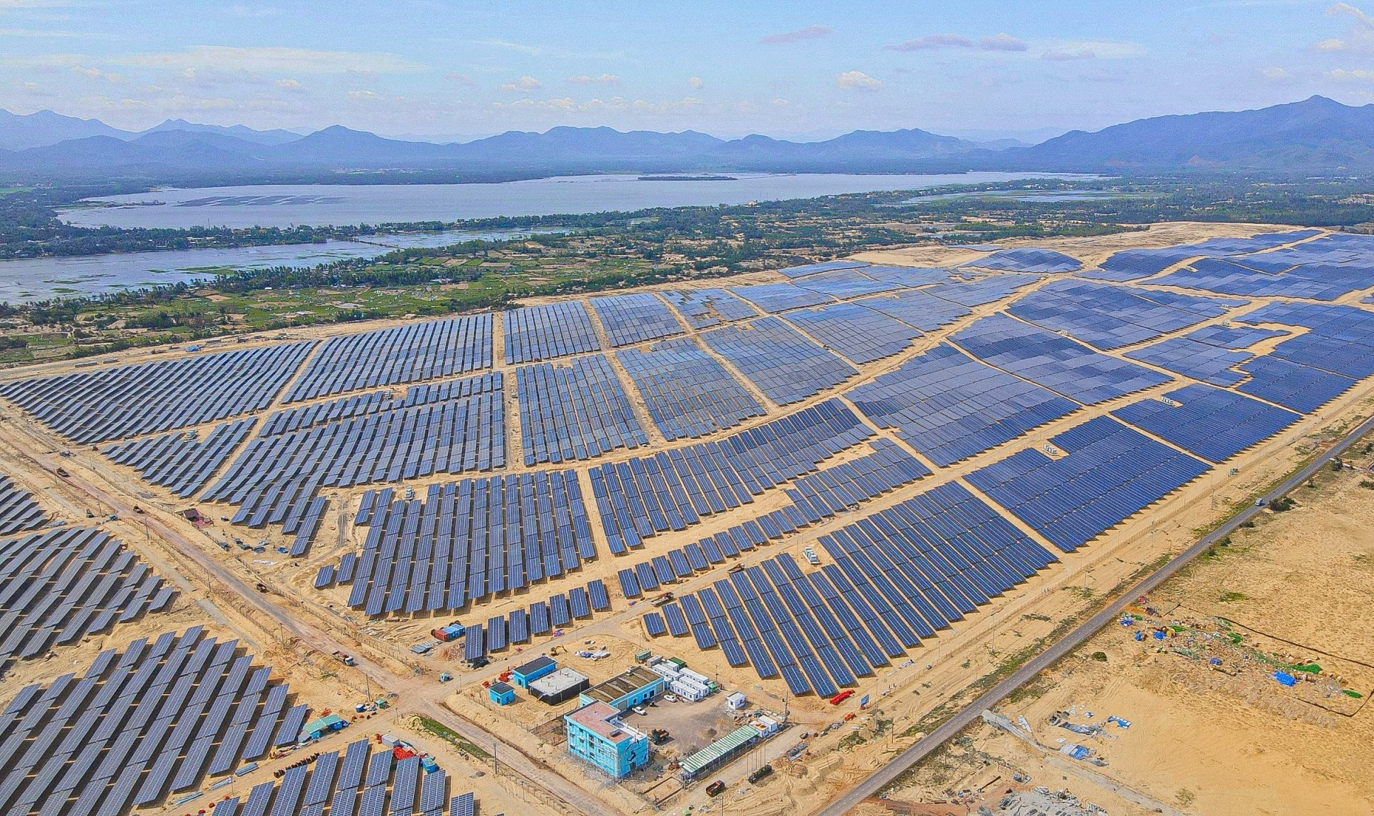
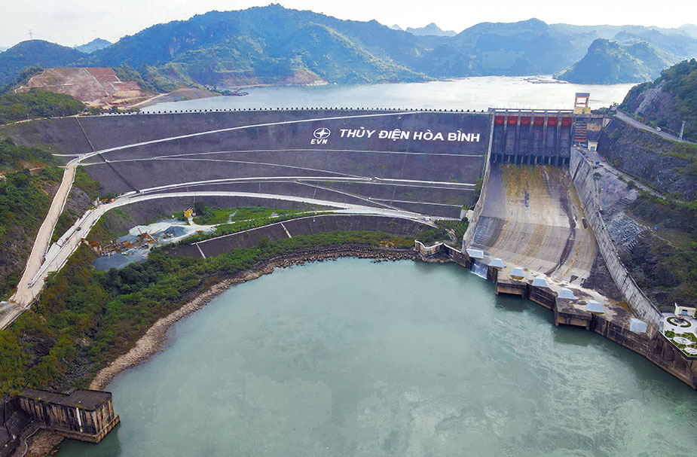
Nhà máy điện mặt trời Phú Mỹ
Nhà máy thủy điện Hòa Bình

Slide 19
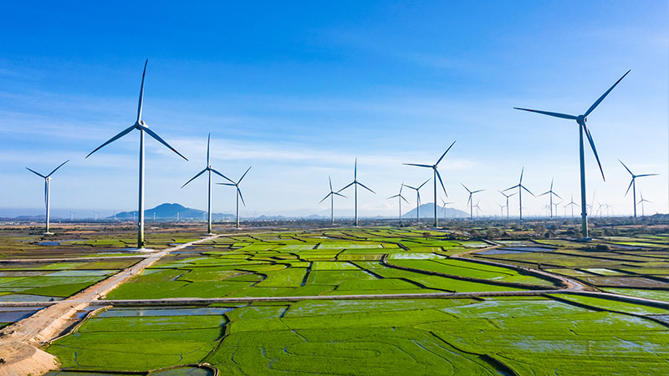
Nhà máy điện gió Trung Nam Ninh Thuận

Slide 20
